Slide 1

Leer los resultados de
la tienda sin engañarte
Carlos Castro
Ver el OA en pinturasespecializadas.lumbre.lat
Notes:
Objeto de aprendizaje de Lumbre · Carlos Castro
Enlace: https://pinturasespecializadas.lumbre.lat/object/leer-los-resultados-de-la-tienda-sin-enganarte

Slide 2
Acerca de este OA · 1 de 2
Objetivo
Interpretar ventas, operaciones, ticket medio y margen de una tienda de pinturas, distinguir el margen sobre venta del recargo sobre coste y comparar periodos equivalentes antes de decidir, utilizando una ficha de lectura de resultados.
Leer los resultados de la tienda sin engañarte
2 / 86
Notes:
Enlace al OA: https://pinturasespecializadas.lumbre.lat/object/leer-los-resultados-de-la-tienda-sin-enganarte

Slide 3
Acerca de este OA · 2 de 2
Descripción
Lección de control de resultados para el encargado. Enseña a leer las cuatro cifras básicas de la tienda, a no confundir margen sobre venta con recargo sobre coste y a comparar meses y campañas con el mismo perímetro. Incluye un ejemplo numérico completo, rotulado como ficticio, y una ficha de lectura lista para usar.
Autoría: Carlos Castro
Etiquetas: resultados de tienda · ticket medio · margen · recargo sobre coste · comparación de periodos · Pinturas Especializadas
Leer los resultados de la tienda sin engañarte
3 / 86
Notes:
Continuación de «Acerca de este OA» (2 de 2).

Slide 4
Leer los resultados de la tienda sin engañarte · 1 de 5
Es lunes por la mañana y el encargado de la Tienda Centro abre el resumen del mes. Octubre cerró con 49.600 € de ventas y noviembre con 46.500 €. La lectura rápida es que la tienda ha caído un 6,25 % y que hay que apretar. Pero octubre tuvo 31 días y una campaña de fachada de tres días; noviembre tuvo 30 y ninguna campaña. Además, el ticket medio no se ha movido: 155 € en los dos meses.
Leer los resultados de la tienda sin engañarte
4 / 86

Slide 5
Leer los resultados de la tienda sin engañarte · 2 de 5
Mientras prepara el café, el encargado recibe dos mensajes. Un comercial le dice que «trabaja al 60 %» y le ofrece una promoción. Un compañero le propone bajar precios para recuperar ventas. Antes de responder a ninguno de los dos, necesita saber qué cifra está mirando, con qué la compara y qué margen le queda. Este OA trata de eso: de leer el resultado sin confundir un porcentaje con otro ni un mes con el siguiente.
Leer los resultados de la tienda sin engañarte
5 / 86
Notes:
Continuación de «Leer los resultados de la tienda sin engañarte» (2 de 5).

Slide 6
Leer los resultados de la tienda sin engañarte · 3 de 5
Qué vas a poder hacer al terminar
Interpretar ventas, operaciones, ticket medio y margen de una tienda de pinturas, distinguir el margen sobre venta del recargo sobre coste y comparar periodos equivalentes antes de decidir, utilizando una ficha de lectura de resultados.
•
Buena práctica general: el método de dirección que sirve en cualquier tienda. No es, por sí solo, una norma de Pinturas Especializadas.
Leer los resultados de la tienda sin engañarte
6 / 86
Notes:
Continuación de «Leer los resultados de la tienda sin engañarte» (3 de 5).

Slide 7
Leer los resultados de la tienda sin engañarte · 4 de 5
•
Ejemplo hipotético: las situaciones, cifras e importes marcados como ficticios sirven para practicar; no son datos de la empresa.
•
Política verificada de Pinturas Especializadas: solo aparece cuando consta en el material interno citado; si no consta, se dice expresamente.
•
Parámetro pendiente de validación: los límites, importes, horarios y facultades que debe fijar dirección quedan como campos, nunca como normas inventadas.
Leer los resultados de la tienda sin engañarte
7 / 86
Notes:
Continuación de «Leer los resultados de la tienda sin engañarte» (4 de 5).

Slide 8
Leer los resultados de la tienda sin engañarte · 5 de 5
Dependencia interna pendiente
Esta lección distingue el método general de las decisiones que corresponden a Pinturas Especializadas. Antes de aplicar un umbral, un importe o una facultad, confirma con dirección: El periodo oficial de comparación y el calendario comercial que utiliza dirección para leer los resultados. Qué costes entran en el margen que se pide al encargado y con qué criterio se imputan. El umbral de desviación a partir del cual hay que escalar un resultado y el formato del informe. Quién valida las causas y las acciones antes de que se conviertan en un plan de tienda.
Leer los resultados de la tienda sin engañarte
8 / 86
Notes:
Continuación de «Leer los resultados de la tienda sin engañarte» (5 de 5).

Slide 9
1 · Cuatro cifras que no significan lo mismo · 1 de 3
En una tienda de pinturas se miran cuatro cifras todas las semanas, y casi nunca significan lo mismo. Ventas es el dinero cobrado o facturado en el periodo. Operaciones es el número de tickets o pedidos cerrados. Ticket medio es ventas divididas entre operaciones. Margen bruto es ventas menos el coste de la mercancía vendida. Ninguna de las cuatro, por separado, dice si la tienda va bien.
Leer los resultados de la tienda sin engañarte
9 / 86

Slide 10
1 · Cuatro cifras que no significan lo mismo · 2 de 3
Un ejemplo de mostrador: un pintor compra seis botes de 15 litros en una sola operación de 360 €. Seis particulares compran un bote cada uno y suman los mismos 360 € en seis operaciones. Las ventas son idénticas; el ticket medio, seis veces distinto; la carga de mostrador, la preparación y el riesgo de error, también. Si el encargado solo mira ventas, no ve nada de eso.
Leer los resultados de la tienda sin engañarte
10 / 86
Notes:
Continuación de «1 · Cuatro cifras que no significan lo mismo» (2 de 3).

Slide 11
1 · Cuatro cifras que no significan lo mismo · 3 de 3
La primera regla es, por tanto, leer las cuatro cifras juntas y en el mismo periodo. La segunda es preguntar qué hay detrás de cada una antes de calificarla de buena o mala. Una subida de ventas puede venir de más operaciones, de un ticket más alto o de un precio distinto; una subida de operaciones puede ser más clientes o el mismo cliente entrando más veces a comprar menos.
Leer los resultados de la tienda sin engañarte
11 / 86
Notes:
Continuación de «1 · Cuatro cifras que no significan lo mismo» (3 de 3).

Slide 12
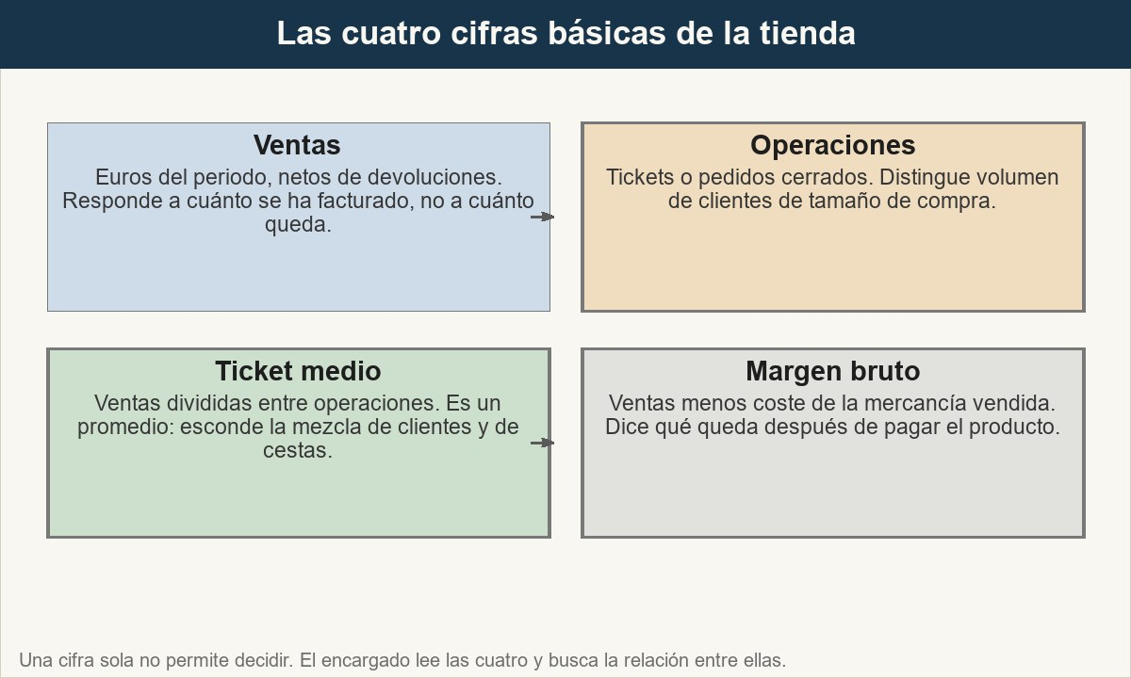
1 · Cuatro cifras que no significan lo mismo
Las cuatro cifras se leen juntas. El ticket medio relaciona las dos primeras; el margen introduce el coste y evita confundir facturación con rentabilidad.
Ver imagen original en el OA
Notes:
Imagen del OA: assets/fig-1-cuatro-cifras.jpg
Texto alternativo: Cuatro recuadros encadenados: ventas, operaciones, ticket medio y margen bruto, cada uno con su fórmula y la pregunta que responde.
Pie: Las cuatro cifras se leen juntas. El ticket medio relaciona las dos primeras; el margen introduce el coste y evita confundir facturación con rentabilidad.
Enlace: https://pinturasespecializadas.lumbre.lat/object/leer-los-resultados-de-la-tienda-sin-enganarte

Slide 13
Actividad 1 · Opción múltiple · 1 de 2
Sección: 1 · Cuatro cifras que no significan lo mismo
Supuesto ficticio: respecto al mes anterior, las ventas suben un 8 %, las operaciones un 20 % y el ticket medio baja un 10 %. ¿Cuál es la lectura más prudente?
A) La tienda ha crecido: hay más operaciones y más ventas.
B) Ha entrado más gente o el mismo cliente ha comprado más veces, pero cada operación es más pequeña; hay que revisar la mezcla antes de celebrarlo.
Leer los resultados de la tienda sin engañarte
13 / 86
Notes:
Solución: B) Ha entrado más gente o el mismo cliente ha comprado más veces, pero cada operación es más pequeña; hay que revisar la mezcla antes de celebrarlo.
Explicación: Las ventas suben porque las operaciones crecen más que la caída del ticket. Eso describe una mezcla distinta: más compras pequeñas o más visitas del mismo cliente. No dice nada del margen ni del coste. Celebrarlo sin mirar la mezcla puede llevar a reforzar la acción equivocada, por ejemplo una promoción que atrajo compras pequeñas y deterioró el margen.
Evidencia: Relación entre ventas, operaciones y ticket medio del apartado 1.
Enlace al OA: https://pinturasespecializadas.lumbre.lat/object/leer-los-resultados-de-la-tienda-sin-enganarte

Slide 14
Actividad 1 · Opción múltiple · 2 de 2
C) El margen ha subido un 10 %, porque el ticket medio y el margen se mueven juntos.
D) No hay nada que interpretar: mientras las ventas suban, el resto es secundario.
Leer los resultados de la tienda sin engañarte
14 / 86
Notes:
Continuación de «Actividad 1 · Opción múltiple» (2 de 2).

Slide 15
2 · El ticket medio es una división que esconde dos historias · 1 de 3
El ticket medio se calcula con una división sencilla: ventas divididas entre operaciones. En el ejemplo ficticio de octubre, 49.600 € entre 320 operaciones dan 155 €. Ese 155 € no es lo que gasta cada cliente: es el resultado de mezclar compras muy distintas en un único promedio.
Leer los resultados de la tienda sin engañarte
15 / 86

Slide 16
2 · El ticket medio es una división que esconde dos historias · 2 de 3
Para leerlo hay que abrir la mezcla. ¿Cuántas operaciones son de profesional y cuántas de particular? ¿Cuántas superan los 150 €? ¿Cuántas son de menos de 30 €, esas que a veces solo llevan una brocha o un bote pequeño? ¿El pedido llegó por mostrador, por teléfono o por WhatsApp? Un mismo ticket medio puede esconder una tienda que ha perdido clientes pequeños y otra que ha ganado obras grandes.
Leer los resultados de la tienda sin engañarte
16 / 86
Notes:
Continuación de «2 · El ticket medio es una división que esconde dos historias» (2 de 3).

Slide 17
2 · El ticket medio es una división que esconde dos historias · 3 de 3
El encargado no necesita un informe sofisticado para empezar: con el listado de operaciones del periodo puede separar tres tramos y dos tipos de cliente. Lo que no puede hacer es usar el promedio como si fuera una descripción de la tienda. El ticket medio sirve para detectar un cambio, no para explicarlo.
Leer los resultados de la tienda sin engañarte
17 / 86
Notes:
Continuación de «2 · El ticket medio es una división que esconde dos historias» (3 de 3).

Slide 18
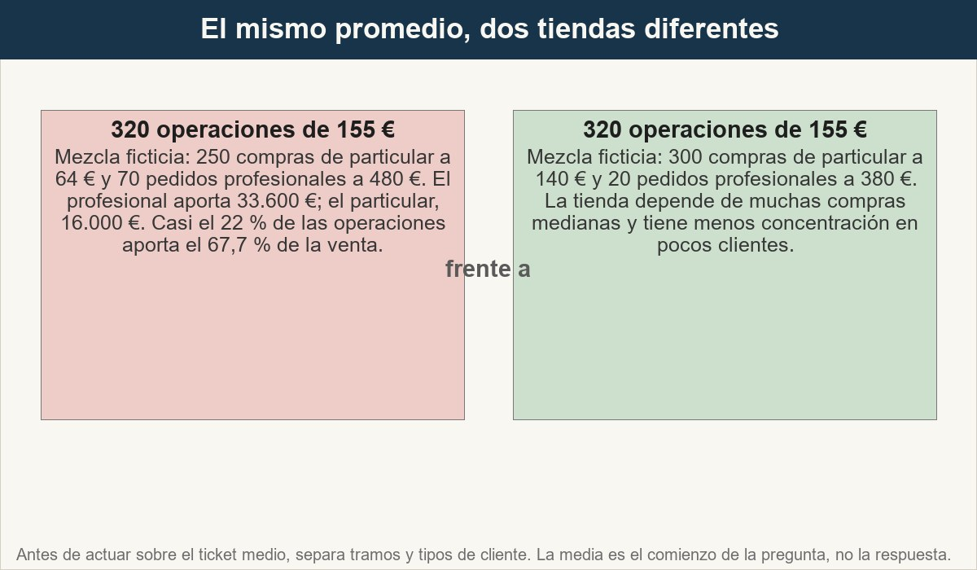
2 · El ticket medio es una división que esconde dos historias
Mismo ticket medio, dos realidades distintas. La media sola no distingue una tienda de particulares de una tienda de profesionales con obras.
Ver imagen original en el OA
Notes:
Imagen del OA: assets/fig-2-ticket-mezcla.jpg
Texto alternativo: Comparación entre dos tiendas con el mismo ticket medio: una con muchas operaciones pequeñas y otra con pocas operaciones grandes.
Pie: Mismo ticket medio, dos realidades distintas. La media sola no distingue una tienda de particulares de una tienda de profesionales con obras.
Enlace: https://pinturasespecializadas.lumbre.lat/object/leer-los-resultados-de-la-tienda-sin-enganarte

Slide 19
Sección
2 · El ticket medio es una división que esconde dos historias · Ejemplo resuelto (datos ficticios): descomponer el ticket medio de octubre · Paso 1 de 5
1. Fija la fuente y el periodo
Toma el listado de operaciones del mes completo, neto de devoluciones y con la misma fecha de corte para ventas y para coste. Si la venta es de octubre y la devolución de noviembre, decide con administración cómo se imputa y déjalo escrito.
Leer los resultados de la tienda sin engañarte
19 / 86
Notes:
Recorrido: Ejemplo resuelto (datos ficticios): descomponer el ticket medio de octubre
Paso 1 de 5: 1. Fija la fuente y el periodo
Texto del paso: Toma el listado de operaciones del mes completo, neto de devoluciones y con la misma fecha de corte para ventas y para coste. Si la venta es de octubre y la devolución de noviembre, decide con administración cómo se imputa y déjalo escrito.
Enlace: https://pinturasespecializadas.lumbre.lat/object/leer-los-resultados-de-la-tienda-sin-enganarte

Slide 20
Sección
2 · El ticket medio es una división que esconde dos historias · Ejemplo resuelto (datos ficticios): descomponer el ticket medio de octubre · Paso 2 de 5
2. Calcula el promedio
Ventas 49.600 € entre 320 operaciones = 155 € de ticket medio. Comprueba la división antes de usarla: 320 por 155 son 49.600.
Leer los resultados de la tienda sin engañarte
20 / 86
Notes:
Recorrido: Ejemplo resuelto (datos ficticios): descomponer el ticket medio de octubre
Paso 2 de 5: 2. Calcula el promedio
Texto del paso: Ventas 49.600 € entre 320 operaciones = 155 € de ticket medio. Comprueba la división antes de usarla: 320 por 155 son 49.600.
Enlace: https://pinturasespecializadas.lumbre.lat/object/leer-los-resultados-de-la-tienda-sin-enganarte

Slide 21
Sección
2 · El ticket medio es una división que esconde dos historias · Ejemplo resuelto (datos ficticios): descomponer el ticket medio de octubre · Paso 3 de 5
3. Separa la mezcla
Supuesto ficticio: 70 operaciones profesionales con un promedio de 480 € aportan 33.600 €; 250 operaciones de particular con un promedio de 64 € aportan 16.000 €. La suma da 49.600 € y las operaciones, 320.
Leer los resultados de la tienda sin engañarte
21 / 86
Notes:
Recorrido: Ejemplo resuelto (datos ficticios): descomponer el ticket medio de octubre
Paso 3 de 5: 3. Separa la mezcla
Texto del paso: Supuesto ficticio: 70 operaciones profesionales con un promedio de 480 € aportan 33.600 €; 250 operaciones de particular con un promedio de 64 € aportan 16.000 €. La suma da 49.600 € y las operaciones, 320.
Enlace: https://pinturasespecializadas.lumbre.lat/object/leer-los-resultados-de-la-tienda-sin-enganarte

Slide 22
Sección
2 · El ticket medio es una división que esconde dos historias · Ejemplo resuelto (datos ficticios): descomponer el ticket medio de octubre · Paso 4 de 5
4. Lee la dependencia
El 21,9 % de las operaciones aporta el 67,7 % de la venta. Una semana sin dos o tres profesionales puede hundir el mes aunque el mostrador esté lleno. Esa es la información que el promedio solo no daba.
Leer los resultados de la tienda sin engañarte
22 / 86
Notes:
Recorrido: Ejemplo resuelto (datos ficticios): descomponer el ticket medio de octubre
Paso 4 de 5: 4. Lee la dependencia
Texto del paso: El 21,9 % de las operaciones aporta el 67,7 % de la venta. Una semana sin dos o tres profesionales puede hundir el mes aunque el mostrador esté lleno. Esa es la información que el promedio solo no daba.
Enlace: https://pinturasespecializadas.lumbre.lat/object/leer-los-resultados-de-la-tienda-sin-enganarte

Slide 23
Sección
2 · El ticket medio es una división que esconde dos historias · Ejemplo resuelto (datos ficticios): descomponer el ticket medio de octubre · Paso 5 de 5
5. Decide qué mirar después
Si el ticket medio baja, comprueba si han caído las operaciones profesionales, si han crecido las compras pequeñas o si ha cambiado el precio. Cada causa lleva a una acción distinta; ninguna se deduce del promedio.
Leer los resultados de la tienda sin engañarte
23 / 86
Notes:
Recorrido: Ejemplo resuelto (datos ficticios): descomponer el ticket medio de octubre
Paso 5 de 5: 5. Decide qué mirar después
Texto del paso: Si el ticket medio baja, comprueba si han caído las operaciones profesionales, si han crecido las compras pequeñas o si ha cambiado el precio. Cada causa lleva a una acción distinta; ninguna se deduce del promedio.
Enlace: https://pinturasespecializadas.lumbre.lat/object/leer-los-resultados-de-la-tienda-sin-enganarte

Slide 24
Actividad 2 · Respuesta numérica
Sección: 2 · El ticket medio es una división que esconde dos historias
Supuesto ficticio: en septiembre la tienda facturó 49.600 € con 320 operaciones. ¿Cuál fue el ticket medio en euros?
Respuesta numérica (€): ________________
Leer los resultados de la tienda sin engañarte
24 / 86
Notes:
Solución: 155 € (tolerancia ±0.01)
Explicación: 49.600 dividido entre 320 es igual a 155 €. La comprobación inversa es 320 por 155 = 49.600. El dato es un promedio: no significa que cada cliente gastara 155 €.
Evidencia: Fórmula del ticket medio y ejemplo del apartado 2.
Enlace al OA: https://pinturasespecializadas.lumbre.lat/object/leer-los-resultados-de-la-tienda-sin-enganarte

Slide 25
3 · Margen sobre venta: qué queda de cada euro · 1 de 3
El margen bruto es la diferencia entre las ventas y el coste de la mercancía vendida. Si octubre vendió 49.600 € y el coste de lo vendido fue 31.000 €, el margen bruto es 18.600 €. Ese dinero no es beneficio: de ahí salen el alquiler, los salarios, la luz, los impuestos y todo lo demás. Pero es la primera cantidad que hay que proteger.
Leer los resultados de la tienda sin engañarte
25 / 86

Slide 26
3 · Margen sobre venta: qué queda de cada euro · 2 de 3
El margen sobre venta se calcula dividiendo el margen bruto entre las ventas y multiplicando por 100. En el ejemplo, 18.600 entre 49.600 da 0,375, es decir, un 37,5 %. Significa que de cada euro vendido quedan 37,5 céntimos después de pagar el producto; los otros 62,5 céntimos se han ido en el coste de la mercancía.
Leer los resultados de la tienda sin engañarte
26 / 86
Notes:
Continuación de «3 · Margen sobre venta: qué queda de cada euro» (2 de 3).

Slide 27
3 · Margen sobre venta: qué queda de cada euro · 3 de 3
Este porcentaje es el que permite comparar operaciones de tamaño distinto y el que se deteriora cuando se concede un descuento. También es el que se confunde con más frecuencia con el recargo sobre coste. La diferencia no es un tecnicismo: una tienda que cree que tiene un 60 % de margen cuando en realidad tiene un 37,5 % toma decisiones de precio con una base falsa.
Leer los resultados de la tienda sin engañarte
27 / 86
Notes:
Continuación de «3 · Margen sobre venta: qué queda de cada euro» (3 de 3).

Slide 28
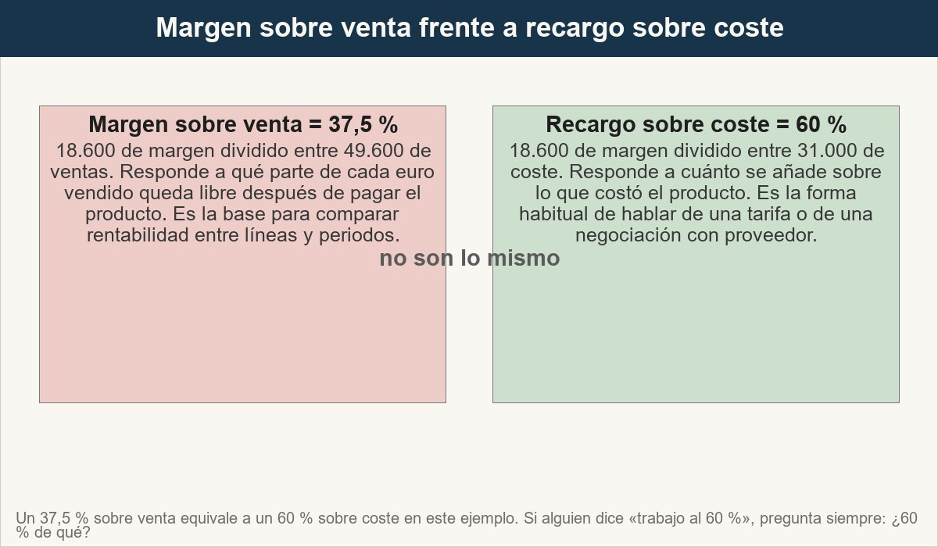
3 · Margen sobre venta: qué queda de cada euro
El mismo margen visto desde la venta y desde el coste. Son dos formas de describir una sola realidad; no son dos márgenes que se puedan sumar.
Ver imagen original en el OA
Notes:
Imagen del OA: assets/fig-3-margen-venta.jpg
Texto alternativo: Comparación entre margen sobre venta y recargo sobre coste, con las fórmulas y el mismo ejemplo numérico expresado de dos formas.
Pie: El mismo margen visto desde la venta y desde el coste. Son dos formas de describir una sola realidad; no son dos márgenes que se puedan sumar.
Enlace: https://pinturasespecializadas.lumbre.lat/object/leer-los-resultados-de-la-tienda-sin-enganarte

Slide 29
3 · Margen sobre venta: qué queda de cada euro
El margen no es el beneficio
El margen bruto solo descuenta el coste de la mercancía. No incluye alquiler, personal, energía, transporte, financiación ni impuestos. Un 37,5 % de margen bruto puede convertirse en pérdida después de los gastos de la tienda. La lectura correcta es comparar el margen con el periodo anterior y con el resto de tiendas, no tratarlo como resultado final.
Leer los resultados de la tienda sin engañarte
29 / 86

Slide 30
Actividad 3 · Respuesta numérica
Sección: 3 · Margen sobre venta: qué queda de cada euro
Supuesto ficticio: ventas 49.600 € y coste de la mercancía vendida 31.000 €. ¿Cuál es el margen sobre venta en porcentaje? Responde solo con el número.
Respuesta numérica (%): ________________
Leer los resultados de la tienda sin engañarte
30 / 86
Notes:
Solución: 37.5 % (tolerancia ±0.05)
Explicación: Margen bruto = 49.600 - 31.000 = 18.600 €. Margen sobre venta = 18.600 / 49.600 x 100 = 37,5 %. El mismo dato expresado sobre coste sería 18.600 / 31.000 x 100 = 60 %.
Evidencia: Fórmula del margen sobre venta del apartado 3.
Enlace al OA: https://pinturasespecializadas.lumbre.lat/object/leer-los-resultados-de-la-tienda-sin-enganarte

Slide 31
4 · Recargo sobre coste: el mismo margen visto desde el otro lado · 1 de 3
El recargo sobre coste divide el margen bruto entre el coste, no entre la venta. Con los mismos datos, 18.600 entre 31.000 da 0,60, un 60 %. Es la cifra que aparece cuando un proveedor dice «este producto deja un 60 %» o cuando alguien compara una tarifa con el precio de compra. No está mal usarla: está mal confundirla con el margen sobre venta.
Leer los resultados de la tienda sin engañarte
31 / 86

Slide 32
4 · Recargo sobre coste: el mismo margen visto desde el otro lado · 2 de 3
La relación entre ambos es matemática y conviene tenerla interiorizada. Si el margen sobre venta es del 37,5 %, el recargo es del 60 %. Si el margen sobre venta fuera del 50 %, el recargo sería del 100 %. Cuanto menor es el margen, más se separan las dos cifras. Por eso un comercial puede decir «trabajo al 60 %» y el encargado oír «tengo un 60 % de margen»: son afirmaciones distintas.
Leer los resultados de la tienda sin engañarte
32 / 86
Notes:
Continuación de «4 · Recargo sobre coste: el mismo margen visto desde el otro lado» (2 de 3).

Slide 33
4 · Recargo sobre coste: el mismo margen visto desde el otro lado · 3 de 3
La consecuencia práctica aparece al negociar. Un descuento del 10 % se calcula sobre la venta, pero se resta entero del margen. En un producto de 60 € con coste de 40 €, el margen es 20 € (33,3 % sobre venta, 50 % sobre coste). Con un 10 % de descuento, el precio baja a 54 € y el margen a 14 €: ha caído un 30 %, no un 10 %. El cálculo completo se trabaja en el OA de descuentos y rentabilidad; aquí basta con retener que el porcentaje del descuento y el porcentaje del margen no se restan.
Leer los resultados de la tienda sin engañarte
33 / 86
Notes:
Continuación de «4 · Recargo sobre coste: el mismo margen visto desde el otro lado» (3 de 3).

Slide 34
4 · Recargo sobre coste: el mismo margen visto desde el otro lado
Ejemplo ficticio de octubre: las mismas cifras expresadas con cuatro fórmulas. La comprobación está en la última columna.
Leer los resultados de la tienda sin engañarte
34 / 86
Notes:
Título completo de la tabla que sigue.

Slide 35
Tabla · 1 de 2
Indicador | Fórmula | Resultado | Comprobación
Ventas netas | Euros del periodo | 49.600 € | Dato de partida
Coste de la mercancía vendida | Euros del periodo | 31.000 € | Dato de partida
Margen bruto | Ventas - coste | 18.600 € | 49.600 - 31.000
Margen sobre venta | Margen / ventas x 100 | 37,5 % | 18.600 / 49.600
Leer los resultados de la tienda sin engañarte
35 / 86
Notes:
Tabla del OA: Tabla
Enlace: https://pinturasespecializadas.lumbre.lat/object/leer-los-resultados-de-la-tienda-sin-enganarte

Slide 36
Tabla · 2 de 2
Indicador | Fórmula | Resultado | Comprobación
Recargo sobre coste | Margen / coste x 100 | 60,0 % | 18.600 / 31.000
Ticket medio | Ventas / operaciones | 155 € | 49.600 / 320
Leer los resultados de la tienda sin engañarte
36 / 86
Notes:
Tabla del OA: Tabla
Enlace: https://pinturasespecializadas.lumbre.lat/object/leer-los-resultados-de-la-tienda-sin-enganarte

Slide 37
Actividad 4 · Respuesta numérica
Sección: 4 · Recargo sobre coste: el mismo margen visto desde el otro lado
Con el mismo supuesto ficticio (margen bruto 18.600 € y coste 31.000 €), ¿cuál es el recargo sobre coste en porcentaje? Responde solo con el número.
Respuesta numérica (%): ________________
Leer los resultados de la tienda sin engañarte
37 / 86
Notes:
Solución: 60 % (tolerancia ±0.05)
Explicación: 18.600 dividido entre 31.000 es 0,60, es decir, un 60 %. Es el mismo margen que el 37,5 % sobre venta, expresado sobre una base distinta. No se suma al 37,5 %: son dos vistas de la misma cantidad.
Evidencia: Diferencia entre margen sobre venta y recargo sobre coste del apartado 4.
Enlace al OA: https://pinturasespecializadas.lumbre.lat/object/leer-los-resultados-de-la-tienda-sin-enganarte

Slide 38
5 · Comparar periodos equivalentes, no meses de calendario · 1 de 3
Octubre tuvo 31 días y noviembre 30. Comparar los totales sin más produce una caída del 6,25 %, pero la venta diaria cae solo un 3,125 %: 49.600 entre 31 son 1.600 € al día, y 46.500 entre 30 son 1.550 €. La diferencia sigue existiendo, pero ya no es la misma historia.
Leer los resultados de la tienda sin engañarte
38 / 86

Slide 39
5 · Comparar periodos equivalentes, no meses de calendario · 2 de 3
Y aún falta el segundo ajuste. Supongamos que octubre incluyó una campaña de fachada de tres días que aportó 2.400 € (dato ficticio). Si se separa ese efecto, la venta ordinaria de octubre fue de 47.200 € en 31 días, es decir, 1.522,58 € al día. Noviembre, sin campaña, vendió 1.550 € al día. Lo que parecía una caída se convierte en una ligera mejora de la venta corriente. La conclusión cambia por completo si no se ajusta.
Leer los resultados de la tienda sin engañarte
39 / 86
Notes:
Continuación de «5 · Comparar periodos equivalentes, no meses de calendario» (2 de 3).

Slide 40
5 · Comparar periodos equivalentes, no meses de calendario · 3 de 3
Antes de comparar hay que igualar cinco cosas: número de días, días de apertura y festivos, campañas y promociones, perímetro (mismas tiendas, mismas devoluciones, mismo tratamiento de impuestos) y mezcla de producto. Si algún factor no se puede aislar, se declara la limitación en la ficha. Un dato con una limitación escrita es útil; un dato sin ella es una trampa.
Leer los resultados de la tienda sin engañarte
40 / 86
Notes:
Continuación de «5 · Comparar periodos equivalentes, no meses de calendario» (3 de 3).

Slide 41
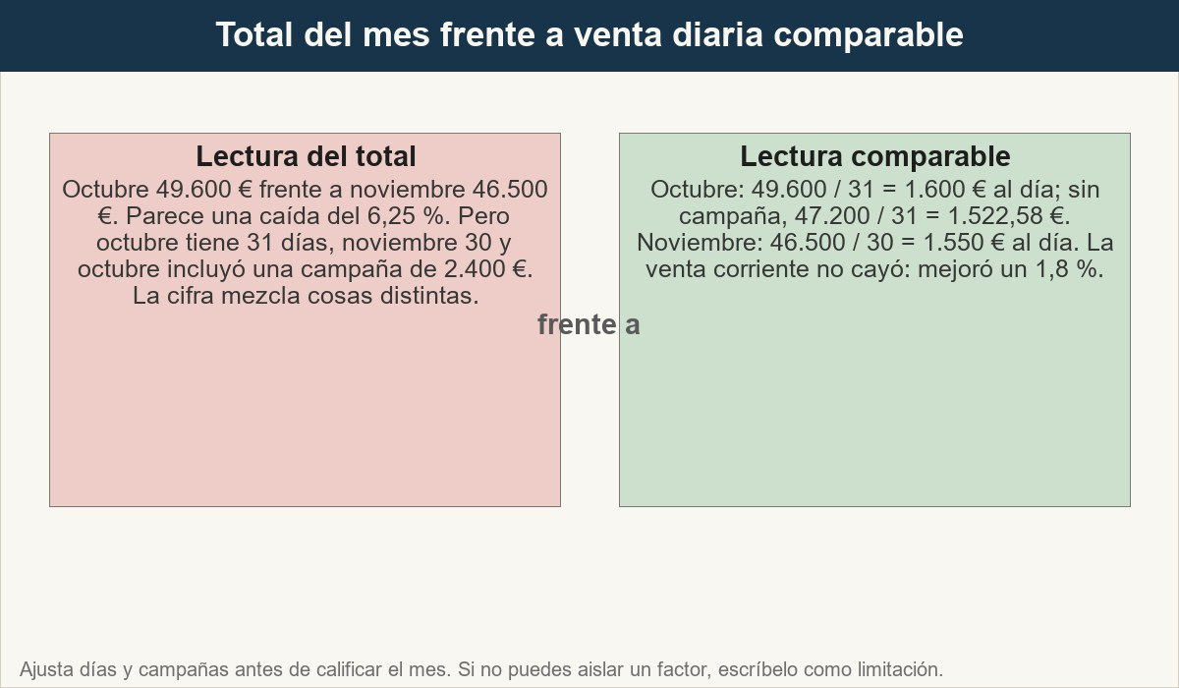
5 · Comparar periodos equivalentes, no meses de calendario
El total mensual mezcla días, campañas y calendario. La venta diaria ajustada permite comparar; la diferencia que queda es la que merece una investigación.
Ver imagen original en el OA
Notes:
Imagen del OA: assets/fig-4-periodos-equivalentes.jpg
Texto alternativo: Comparación entre la lectura del total mensual y la lectura de la venta diaria ajustada por días y por campaña.
Pie: El total mensual mezcla días, campañas y calendario. La venta diaria ajustada permite comparar; la diferencia que queda es la que merece una investigación.
Enlace: https://pinturasespecializadas.lumbre.lat/object/leer-los-resultados-de-la-tienda-sin-enganarte

Slide 42
Sección
5 · Comparar periodos equivalentes, no meses de calendario · Ejemplo resuelto (datos ficticios): comparar octubre y noviembre · Paso 1 de 5
1. Comprueba el periodo y la fuente
Mismo sistema, misma fecha de corte y ventas netas de devoluciones. Si una devolución de octubre se registró en noviembre, anótalo antes de calcular.
Leer los resultados de la tienda sin engañarte
42 / 86
Notes:
Recorrido: Ejemplo resuelto (datos ficticios): comparar octubre y noviembre
Paso 1 de 5: 1. Comprueba el periodo y la fuente
Texto del paso: Mismo sistema, misma fecha de corte y ventas netas de devoluciones. Si una devolución de octubre se registró en noviembre, anótalo antes de calcular.
Enlace: https://pinturasespecializadas.lumbre.lat/object/leer-los-resultados-de-la-tienda-sin-enganarte

Slide 43
Sección
5 · Comparar periodos equivalentes, no meses de calendario · Ejemplo resuelto (datos ficticios): comparar octubre y noviembre · Paso 2 de 5
2. Normaliza los días
Octubre: 49.600 / 31 = 1.600 € al día. Noviembre: 46.500 / 30 = 1.550 € al día. La caída diaria es del 3,125 %, no del 6,25 %.
Leer los resultados de la tienda sin engañarte
43 / 86
Notes:
Recorrido: Ejemplo resuelto (datos ficticios): comparar octubre y noviembre
Paso 2 de 5: 2. Normaliza los días
Texto del paso: Octubre: 49.600 / 31 = 1.600 € al día. Noviembre: 46.500 / 30 = 1.550 € al día. La caída diaria es del 3,125 %, no del 6,25 %.
Enlace: https://pinturasespecializadas.lumbre.lat/object/leer-los-resultados-de-la-tienda-sin-enganarte

Slide 44
Sección
5 · Comparar periodos equivalentes, no meses de calendario · Ejemplo resuelto (datos ficticios): comparar octubre y noviembre · Paso 3 de 5
3. Separa lo extraordinario
La campaña de fachada aportó 2.400 € en octubre. Venta ordinaria: 49.600 - 2.400 = 47.200 €. Por día: 47.200 / 31 = 1.522,58 €.
Leer los resultados de la tienda sin engañarte
44 / 86
Notes:
Recorrido: Ejemplo resuelto (datos ficticios): comparar octubre y noviembre
Paso 3 de 5: 3. Separa lo extraordinario
Texto del paso: La campaña de fachada aportó 2.400 € en octubre. Venta ordinaria: 49.600 - 2.400 = 47.200 €. Por día: 47.200 / 31 = 1.522,58 €.
Enlace: https://pinturasespecializadas.lumbre.lat/object/leer-los-resultados-de-la-tienda-sin-enganarte

Slide 45
Sección
5 · Comparar periodos equivalentes, no meses de calendario · Ejemplo resuelto (datos ficticios): comparar octubre y noviembre · Paso 4 de 5
4. Compara lo que queda
Noviembre vendió 1.550 € al día frente a 1.522,58 € ordinarios de octubre: un 1,8 % más. El titular cambia: no hay caída corriente, hay una campaña que infló el mes anterior.
Leer los resultados de la tienda sin engañarte
45 / 86
Notes:
Recorrido: Ejemplo resuelto (datos ficticios): comparar octubre y noviembre
Paso 4 de 5: 4. Compara lo que queda
Texto del paso: Noviembre vendió 1.550 € al día frente a 1.522,58 € ordinarios de octubre: un 1,8 % más. El titular cambia: no hay caída corriente, hay una campaña que infló el mes anterior.
Enlace: https://pinturasespecializadas.lumbre.lat/object/leer-los-resultados-de-la-tienda-sin-enganarte

Slide 46
Sección
5 · Comparar periodos equivalentes, no meses de calendario · Ejemplo resuelto (datos ficticios): comparar octubre y noviembre · Paso 5 de 5
5. Decide la siguiente comprobación
Antes de felicitarse, revisa si noviembre vendió más por precio, por mezcla o por una obra puntual. La comparación homogénea abre la pregunta correcta; no la cierra.
Leer los resultados de la tienda sin engañarte
46 / 86
Notes:
Recorrido: Ejemplo resuelto (datos ficticios): comparar octubre y noviembre
Paso 5 de 5: 5. Decide la siguiente comprobación
Texto del paso: Antes de felicitarse, revisa si noviembre vendió más por precio, por mezcla o por una obra puntual. La comparación homogénea abre la pregunta correcta; no la cierra.
Enlace: https://pinturasespecializadas.lumbre.lat/object/leer-los-resultados-de-la-tienda-sin-enganarte

Slide 47
Actividad 5 · Ordenar la secuencia
Sección: 5 · Comparar periodos equivalentes, no meses de calendario
Ordena el método para comparar dos periodos sin engañarte.
A) Definir el periodo y comprobar que la fuente y el corte son los mismos
B) Buscar la causa de la diferencia que queda con datos de la tienda
C) Normalizar por días de apertura y calendario
D) Comparar los mismos indicadores y la misma mezcla
E) Separar campañas, obras puntuales y otros efectos extraordinarios
Leer los resultados de la tienda sin engañarte
47 / 86
Notes:
Solución: Definir el periodo y comprobar que la fuente y el corte son los mismos → Normalizar por días de apertura y calendario → Separar campañas, obras puntuales y otros efectos extraordinarios → Comparar los mismos indicadores y la misma mezcla → Buscar la causa de la diferencia que queda con datos de la tienda
Explicación: Primero se fija el periodo y la fuente, porque un cambio de corte invalida todo lo demás. Después se normalizan los días, se separa lo extraordinario y solo entonces se comparan indicadores homogéneos. La búsqueda de causa va al final: si empieza antes, se confunde la explicación que uno espera con la que los datos sostienen.
Evidencia: Método de comparación del apartado 5.
Enlace al OA: https://pinturasespecializadas.lumbre.lat/object/leer-los-resultados-de-la-tienda-sin-enganarte

Slide 48
6 · Detectar la causa antes de decidir · 1 de 4
Cuando una cifra se desvía, la tentación es actuar en la primera dirección que aparece: bajar precios, lanzar una promoción o cambiar el escaparate. Casi siempre es prematuro. En una tienda de pinturas, una desviación puede venir de al menos ocho familias de causas: mezcla de cliente (más particular y menos
profesional), precio (descuentos, cambio de tarifa), disponibilidad (falta de la referencia que arrastra la venta), calendario (festivos, días de apertura), campaña (una acción puntual del periodo anterior), clima (exterior y fachada), obras o clientes perdidos y calidad del dato (tickets duplicados,
Leer los resultados de la tienda sin engañarte
48 / 86

Slide 49
6 · Detectar la causa antes de decidir · 2 de 4
devoluciones no imputadas).
Cada causa tiene una evidencia distinta y una decisión distinta. Si el problema es un stockout, la acción es reposición y aviso al cliente; si es un descuento excesivo, la acción es revisar la autorización y el margen; si es una campaña, la acción es no anualizar su efecto; si es una obra que terminó, la acción es visitar al cliente y buscar la siguiente. Decidir sin diagnosticar produce soluciones que empeoran el problema: bajar precios cuando falta stock solo destruye margen.
Leer los resultados de la tienda sin engañarte
49 / 86
Notes:
Continuación de «6 · Detectar la causa antes de decidir» (2 de 4).

Slide 50
6 · Detectar la causa antes de decidir · 3 de 4
El encargado debe formular al menos tres hipótesis y buscar para cada una un dato que la apoye o la descarte. No hace falta un estudio: con el listado de operaciones, el informe de existencias, el calendario y dos llamadas se puede avanzar mucho. Lo que no vale es elegir la hipótesis que confirma la decisión que ya se quería tomar.
•
¿Qué cambió en la mezcla: profesionales, particulares, obras, mostrador o teléfono?
Leer los resultados de la tienda sin engañarte
50 / 86
Notes:
Continuación de «6 · Detectar la causa antes de decidir» (3 de 4).

Slide 51
6 · Detectar la causa antes de decidir · 4 de 4
•
¿Cambió el precio medio de venta o el coste de compra en alguna familia?
•
¿Hubo faltas de existencias en las referencias que más arrastran otras ventas?
•
¿El periodo anterior o el actual incluyen campaña, festivo o cierre de tienda?
•
¿Se han imputado todas las devoluciones y se han eliminado duplicados?
•
¿Qué dice el equipo de mostrador que no aparece en el informe?
Leer los resultados de la tienda sin engañarte
51 / 86
Notes:
Continuación de «6 · Detectar la causa antes de decidir» (4 de 4).

Slide 52
Actividad 6 · Relacionar · 1 de 2
Sección: 6 · Detectar la causa antes de decidir
Une cada señal con la comprobación que mejor la explica.
Columna A
1. El ticket medio sube y las operaciones bajan
2. Las ventas están planas y el margen baja
3. Caída concentrada en pintura de exterior
4. Ventas altas el último día del mes
5. Dos tiendas con resultados muy distintos
Columna B
A) Revisar descuentos concedidos y coste de compra del periodo
Leer los resultados de la tienda sin engañarte
52 / 86
Notes:
Solución: El ticket medio sube y las operaciones bajan → Revisar la mezcla: puede haberse perdido compra pequeña o ganado obra grande
Las ventas están planas y el margen baja → Revisar descuentos concedidos y coste de compra del periodo
Caída concentrada en pintura de exterior → Contrastar clima, campaña de fachada y estacionalidad
Ventas altas el último día del mes → Comprobar pedidos profesionales puntuales o cierre de obra
Dos tiendas con resultados muy distintos → Comparar surtido, horario, clientela y obras, no solo la cifra final
Evidencia: Familias de causas y preguntas de comprobación del apartado 6.
Enlace al OA: https://pinturasespecializadas.lumbre.lat/object/leer-los-resultados-de-la-tienda-sin-enganarte

Slide 53
Actividad 6 · Relacionar · 2 de 2
B) Contrastar clima, campaña de fachada y estacionalidad
C) Comprobar pedidos profesionales puntuales o cierre de obra
D) Comparar surtido, horario, clientela y obras, no solo la cifra final
E) Revisar la mezcla: puede haberse perdido compra pequeña o ganado obra grande
Leer los resultados de la tienda sin engañarte
53 / 86
Notes:
Continuación de «Actividad 6 · Relacionar» (2 de 2).

Slide 54
7 · La ficha de lectura y el límite de lo que decide el encargado · 1 de 5
La ficha de lectura de resultados se rellena siempre en el mismo orden: periodo y fuente, ventas, operaciones, ticket medio, coste, margen, comparación homogénea, tres causas candidatas con su evidencia, decisión propuesta y responsable. El orden importa porque impide empezar por la conclusión. Una ficha que solo lleva cifras no sirve para dirigir; una que lleva cifras, comparación y causa sirve para decidir y para explicar la decisión.
Leer los resultados de la tienda sin engañarte
54 / 86

Slide 55
7 · La ficha de lectura y el límite de lo que decide el encargado · 2 de 5
El encargado lee, interpreta y propone. No fija el objetivo de ventas, no cambia la tarifa y no decide el coste que se imputa: eso corresponde a dirección y administración. Lo que sí decide es la respuesta operativa dentro de su facultad: reforzar una referencia, reorganizar el mostrador, ajustar la preparación de pedidos, pedir una transferencia o preparar una visita a un cliente profesional. Lo que debe registrar es la lectura, la causa comprobada y la acción con fecha y responsable.
Leer los resultados de la tienda sin engañarte
55 / 86
Notes:
Continuación de «7 · La ficha de lectura y el límite de lo que decide el encargado» (2 de 5).

Slide 56
7 · La ficha de lectura y el límite de lo que decide el encargado · 3 de 5
Hay tres situaciones en las que hay que escalar sin esperar al cierre: una desviación que supera el umbral que fije dirección (parámetro pendiente), una causa que está fuera de la tienda (tarifa, compra, crédito o surtido) y una decisión que afecta a varias tiendas. Escalar no es enviar el informe: es enviar la ficha con una recomendación y el dato que la sostiene, tal como se trabaja en el OA del papel del encargado.
Leer los resultados de la tienda sin engañarte
56 / 86
Notes:
Continuación de «7 · La ficha de lectura y el límite de lo que decide el encargado» (3 de 5).

Slide 57
7 · La ficha de lectura y el límite de lo que decide el encargado · 4 de 5
Una cifra sin comparación no es un diagnóstico
«Hemos vendido 46.500 €» no dice si el mes es bueno o malo. Hace falta el periodo comparable, el objetivo acordado y la mezcla. Si falta cualquiera de los tres, la ficha se completa con la limitación escrita y la decisión se limita a lo que el dato permite.
•
Revisar: periodo, fuente, ventas, operaciones, coste, margen y comparación homogénea.
•
Preguntar: qué cambió en la mezcla, el precio, la disponibilidad, el calendario o la campaña.
Leer los resultados de la tienda sin engañarte
57 / 86
Notes:
Continuación de «7 · La ficha de lectura y el límite de lo que decide el encargado» (4 de 5).

Slide 58
7 · La ficha de lectura y el límite de lo que decide el encargado · 5 de 5
•
Decidir: qué acción operativa cabe dentro de la facultad y cuál debe esperar.
•
Registrar: la ficha completa con causas, evidencia, acción, fecha y responsable.
•
Delegar o escalar: administración valida el coste; dirección fija objetivo y umbral; se escala si la causa es externa o afecta a varias tiendas.
Leer los resultados de la tienda sin engañarte
58 / 86
Notes:
Continuación de «7 · La ficha de lectura y el límite de lo que decide el encargado» (5 de 5).

Slide 59
Actividad 7 · Detective de errores · 1 de 2
Sección: 7 · La ficha de lectura y el límite de lo que decide el encargado
Cinco frases de un encargado al comentar el mes. Marca las que no se sostienen como lectura de resultados.
A) «Las ventas han subido un 8 %, así que el mes ha sido mejor: no hace falta mirar nada más.»
B) «Antes de comparar, ajusto los días de apertura y separo la campaña puntual.»
C) «El margen sobre venta y el recargo sobre coste son lo mismo, solo cambia el nombre.»
Leer los resultados de la tienda sin engañarte
59 / 86
Notes:
Solución: B) «Antes de comparar, ajusto los días de apertura y separo la campaña puntual.»
Explicación: La primera se queda en la cifra de ventas y no mira mezcla, margen ni comparación. La tercera confunde dos formas distintas de expresar el mismo margen y lleva a decisiones de precio con una base falsa. La quinta compara totales con distinto número de días y atribuye al negocio lo que es calendario. Las otras tres describen controles correctos: ajustar antes de comparar, revisar la mezcla y mirar descuentos y coste cuando el margen cae.
Evidencia: Criterios de lectura de los apartados 3, 5 y 7.
Enlace al OA: https://pinturasespecializadas.lumbre.lat/object/leer-los-resultados-de-la-tienda-sin-enganarte

Slide 60
Actividad 7 · Detective de errores · 2 de 2
D) «Si el ticket medio sube y las operaciones bajan, reviso la mezcla antes de celebrarlo.»
E) «Como el mes pasado tuvo 31 días y este 30, comparo los totales y ya está.»
F) «Cuando el margen baja sin cambiar las ventas, miro descuentos y coste de compra.»
Leer los resultados de la tienda sin engañarte
60 / 86
Notes:
Continuación de «Actividad 7 · Detective de errores» (2 de 2).

Slide 61
Herramienta de trabajo: ficha de lectura de resultados
Copia esta ficha en una hoja de cálculo o en el cuaderno de la tienda y rellénala siempre en el mismo orden. La columna de ejemplo está cumplimentada con datos ficticios de octubre para que se vea el nivel de detalle que se espera; no son datos de Pinturas Especializadas. Los campos de objetivo y umbral los fija dirección.
Leer los resultados de la tienda sin engañarte
61 / 86

Slide 62
Herramienta de trabajo: ficha de lectura de resultados
Ficha de lectura con ejemplo ficticio. La última fila es la que convierte la lectura en una decisión trazable.
Leer los resultados de la tienda sin engañarte
62 / 86
Notes:
Título completo de la tabla que sigue.

Slide 63
Tabla · 1 de 4
Bloque | Qué se escribe | Ejemplo ficticio (octubre) | Fuente
Periodo y corte | Fechas, días de apertura y fecha de extracción | 1 a 31 de octubre, 31 días, corte del 1 de noviembre | Sistema de gestión
Ventas netas | Euros netos de devoluciones | 49.600 € | Listado de operaciones
Operaciones | Tickets o pedidos cerrados | 320 | Listado de operaciones
Leer los resultados de la tienda sin engañarte
63 / 86
Notes:
Tabla del OA: Tabla
Enlace: https://pinturasespecializadas.lumbre.lat/object/leer-los-resultados-de-la-tienda-sin-enganarte

Slide 64
Tabla · 2 de 4
Bloque | Qué se escribe | Ejemplo ficticio (octubre) | Fuente
Ticket medio | Ventas / operaciones | 155 € | Cálculo propio
Coste de lo vendido | Coste de la mercancía vendida en el periodo | 31.000 € | Administración
Margen bruto | Ventas - coste | 18.600 € | Cálculo propio
Leer los resultados de la tienda sin engañarte
64 / 86
Notes:
Tabla del OA: Tabla
Enlace: https://pinturasespecializadas.lumbre.lat/object/leer-los-resultados-de-la-tienda-sin-enganarte

Slide 65
Tabla · 3 de 4
Bloque | Qué se escribe | Ejemplo ficticio (octubre) | Fuente
Margen sobre venta | Margen / ventas x 100 | 37,5 % | Cálculo propio
Recargo sobre coste | Margen / coste x 100 | 60,0 % | Cálculo propio (no confundir)
Comparación homogénea | Periodo equivalente, días y campañas ajustados | 47.200 € ordinarios / 31 = 1.522,58 € al día | Listado y calendario
Leer los resultados de la tienda sin engañarte
65 / 86
Notes:
Tabla del OA: Tabla
Enlace: https://pinturasespecializadas.lumbre.lat/object/leer-los-resultados-de-la-tienda-sin-enganarte

Slide 66
Tabla · 4 de 4
Bloque | Qué se escribe | Ejemplo ficticio (octubre) | Fuente
Tres causas candidatas | Hipótesis con el dato que la apoya o la descarta | Campaña, mezcla profesional y stockout de una referencia | Datos y equipo
Decisión y responsable | Acción, fecha y persona; o escalamiento con recomendación | Reponer referencia y visitar a dos profesionales el martes | Encargado
Leer los resultados de la tienda sin engañarte
66 / 86
Notes:
Tabla del OA: Tabla
Enlace: https://pinturasespecializadas.lumbre.lat/object/leer-los-resultados-de-la-tienda-sin-enganarte

Slide 67
Herramienta de trabajo: ficha de lectura de resultados
Cómo usarla
Si falta el coste o la comparación, no cierres la ficha con una conclusión: escribe «pendiente» y la fecha en que lo tendrás. Una ficha incompleta sirve para pedir el dato; una ficha rellenada con supuestos sirve para equivocarse más rápido.
Leer los resultados de la tienda sin engañarte
67 / 86

Slide 68
Repaso activo · Memoria: cifra y significado
Cara A | Cara B
Ventas | Euros facturados en el periodo, netos de devoluciones
Operaciones | Número de tickets o pedidos cerrados
Ticket medio | Ventas divididas entre operaciones
Margen bruto | Ventas menos coste de la mercancía vendida
Margen sobre venta | Margen dividido entre ventas
Recargo sobre coste | Margen dividido entre coste
Leer los resultados de la tienda sin engañarte
68 / 86
Notes:
Tabla del OA: Repaso activo · Memoria: cifra y significado
Enlace: https://pinturasespecializadas.lumbre.lat/object/leer-los-resultados-de-la-tienda-sin-enganarte

Slide 69
Repaso activo · Memoria: cifra y significado · Cómo practicar
Este es el contenido estático del juego. Para emparejar las cartas y practicar la interacción, abre el OA.
Abrir el juego en el OA
Leer los resultados de la tienda sin engañarte
69 / 86
Notes:
Juego de memoria: Repaso activo · Memoria: cifra y significado
Enlace: https://pinturasespecializadas.lumbre.lat/object/leer-los-resultados-de-la-tienda-sin-enganarte

Slide 70
Repaso activo · Tarjetas de repaso rápido · Tarjeta 1 de 6
Pregunta
¿Qué cuatro cifras se leen juntas?
Leer los resultados de la tienda sin engañarte
70 / 86
Notes:
Anverso: ¿Qué cuatro cifras se leen juntas?
Reverso: Ventas, operaciones, ticket medio y margen bruto. Ninguna por separado dice si el mes es bueno.
Enlace: https://pinturasespecializadas.lumbre.lat/object/leer-los-resultados-de-la-tienda-sin-enganarte

Slide 71
Repaso activo · Tarjetas de repaso rápido · Tarjeta 1 de 6 · Respuesta
Respuesta
Ventas, operaciones, ticket medio y margen bruto. Ninguna por separado dice si el mes es bueno.
Leer los resultados de la tienda sin engañarte
71 / 86
Notes:
Respuesta de la tarjeta 1.

Slide 72
Repaso activo · Tarjetas de repaso rápido · Tarjeta 2 de 6
Pregunta
¿Cómo se calcula el ticket medio?
Leer los resultados de la tienda sin engañarte
72 / 86
Notes:
Anverso: ¿Cómo se calcula el ticket medio?
Reverso: Ventas divididas entre operaciones. Es un promedio y esconde la mezcla de clientes y cestas.
Enlace: https://pinturasespecializadas.lumbre.lat/object/leer-los-resultados-de-la-tienda-sin-enganarte

Slide 73
Repaso activo · Tarjetas de repaso rápido · Tarjeta 2 de 6 · Respuesta
Respuesta
Ventas divididas entre operaciones. Es un promedio y esconde la mezcla de clientes y cestas.
Leer los resultados de la tienda sin engañarte
73 / 86
Notes:
Respuesta de la tarjeta 2.

Slide 74
Repaso activo · Tarjetas de repaso rápido · Tarjeta 3 de 6
Pregunta
¿Margen sobre venta o recargo sobre coste?
Leer los resultados de la tienda sin engañarte
74 / 86
Notes:
Anverso: ¿Margen sobre venta o recargo sobre coste?
Reverso: Margen sobre venta = margen / ventas. Recargo = margen / coste. El mismo margen, dos bases distintas; no se suman.
Enlace: https://pinturasespecializadas.lumbre.lat/object/leer-los-resultados-de-la-tienda-sin-enganarte

Slide 75
Repaso activo · Tarjetas de repaso rápido · Tarjeta 3 de 6 · Respuesta
Respuesta
Margen sobre venta = margen / ventas. Recargo = margen / coste. El mismo margen, dos bases distintas; no se suman.
Leer los resultados de la tienda sin engañarte
75 / 86
Notes:
Respuesta de la tarjeta 3.

Slide 76
Repaso activo · Tarjetas de repaso rápido · Tarjeta 4 de 6
Pregunta
¿Qué hay que igualar antes de comparar dos meses?
Leer los resultados de la tienda sin engañarte
76 / 86
Notes:
Anverso: ¿Qué hay que igualar antes de comparar dos meses?
Reverso: Días, festivos, campañas, perímetro y mezcla. Si un factor no se aísla, se declara como limitación.
Enlace: https://pinturasespecializadas.lumbre.lat/object/leer-los-resultados-de-la-tienda-sin-enganarte

Slide 77
Repaso activo · Tarjetas de repaso rápido · Tarjeta 4 de 6 · Respuesta
Respuesta
Días, festivos, campañas, perímetro y mezcla. Si un factor no se aísla, se declara como limitación.
Leer los resultados de la tienda sin engañarte
77 / 86
Notes:
Respuesta de la tarjeta 4.

Slide 78
Repaso activo · Tarjetas de repaso rápido · Tarjeta 5 de 6
Pregunta
¿Qué hacer ante una desviación?
Leer los resultados de la tienda sin engañarte
78 / 86
Notes:
Anverso: ¿Qué hacer ante una desviación?
Reverso: Formular al menos tres hipótesis y buscar evidencia para cada una antes de decidir.
Enlace: https://pinturasespecializadas.lumbre.lat/object/leer-los-resultados-de-la-tienda-sin-enganarte

Slide 79
Repaso activo · Tarjetas de repaso rápido · Tarjeta 5 de 6 · Respuesta
Respuesta
Formular al menos tres hipótesis y buscar evidencia para cada una antes de decidir.
Leer los resultados de la tienda sin engañarte
79 / 86
Notes:
Respuesta de la tarjeta 5.

Slide 80
Repaso activo · Tarjetas de repaso rápido · Tarjeta 6 de 6
Pregunta
¿Qué decide el encargado y qué escala?
Leer los resultados de la tienda sin engañarte
80 / 86
Notes:
Anverso: ¿Qué decide el encargado y qué escala?
Reverso: Decide la respuesta operativa dentro de su facultad; escala tarifas, compras, crédito y decisiones que afectan a varias tiendas.
Enlace: https://pinturasespecializadas.lumbre.lat/object/leer-los-resultados-de-la-tienda-sin-enganarte

Slide 81
Repaso activo · Tarjetas de repaso rápido · Tarjeta 6 de 6 · Respuesta
Respuesta
Decide la respuesta operativa dentro de su facultad; escala tarifas, compras, crédito y decisiones que afectan a varias tiendas.
Leer los resultados de la tienda sin engañarte
81 / 86
Notes:
Respuesta de la tarjeta 6.

Slide 82
Chequeo: leer el resultado antes de actuar · 1 de 2
Criterio de avance
Se considera superado con al menos 70% de acierto agregado en las actividades cubiertas.
Actividades cubiertas
• Opción múltiple · act-1
• Respuesta numérica · act-2
• Respuesta numérica · act-3
• Respuesta numérica · act-4
• Ordenar la secuencia · act-5
Leer los resultados de la tienda sin engañarte
82 / 86
Notes:
Compuerta de avance: Chequeo: leer el resultado antes de actuar
Umbral declarado: 70%.
No se incluyen puntuaciones de ninguna sesión ni respuestas personales.
Enlace: https://pinturasespecializadas.lumbre.lat/object/leer-los-resultados-de-la-tienda-sin-enganarte

Slide 83
Chequeo: leer el resultado antes de actuar · 2 de 2
• Relacionar · act-6
• Detective de errores · act-7
Al superar: Puedes leer las cuatro cifras, distinguir margen sobre venta de recargo y comparar periodos homogéneos. Siguiente paso: entender qué hace un descuento al margen antes de autorizarlo.
Si aún no se alcanza: Vuelve a los apartados 3, 4 y 5. La mayoría de los errores vienen de confundir las dos bases del margen o de comparar totales con distinto número de días.
Leer los resultados de la tienda sin engañarte
83 / 86
Notes:
Continuación de «Chequeo: leer el resultado antes de actuar» (2 de 2).

Slide 84
Para dominar este tema · 1 de 3
Leer resultados no es sumar lo que ha entrado en caja: es explicar por qué entró y qué queda después de pagar el producto. El encargado que domina esta lectura distingue ventas de margen, margen sobre venta de recargo sobre coste y total del mes de periodo comparable. Con esas tres separaciones, una cifra deja de ser un titular y se convierte en una pregunta útil.
Leer los resultados de la tienda sin engañarte
84 / 86

Slide 85
Para dominar este tema · 2 de 3
La regla que resume la lección: compara lo comparable, separa las dos bases del margen y busca la causa antes de tocar el precio. Si mañana el resultado se desvía y no puedes completar la ficha, no improvises una conclusión: escribe qué falta, quién lo tiene y para cuándo. Un dato pendiente bien identificado vale más que una decisión tomada sobre una cifra mal leída.
•
Fuente interna: «Preparar un presupuesto verificable» (OA 28457), para el control de precios, descuentos y documentos.
Leer los resultados de la tienda sin engañarte
85 / 86
Notes:
Continuación de «Para dominar este tema» (2 de 3).

Slide 86
Para dominar este tema · 3 de 3
•
Fuente interna: «Control de existencias y rotación» (28511), para relacionar disponibilidad y venta.
•
Relacionado en el portal: «El papel del encargado y sus límites de autoridad» (M1·O1), para separar lectura, decisión y escalamiento.
•
Los importes, porcentajes, campañas y situaciones marcados como ficticios son supuestos didácticos; no son datos de Pinturas Especializadas.
Leer los resultados de la tienda sin engañarte
86 / 86
Notes:
Continuación de «Para dominar este tema» (3 de 3).

